Slide 1

Здравствуйте, ребята!
Notes:
Здравствуйте ребята!
-Я рада приветствовать вас у себя в гостях.
Сегодня вас ждет увлекательное путешествие вместе с «Солнышком».
Почему же нас будет сопровождать в путешествии именно «Солнышко», а не другой персонаж?
Я думаю, что на этот вопрос вы сможете ответить в самом конце нашего занятия.

Slide 2
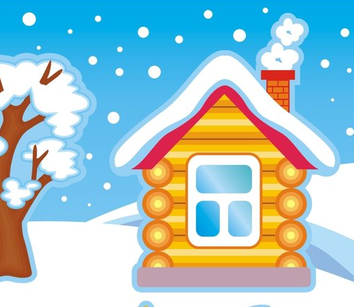
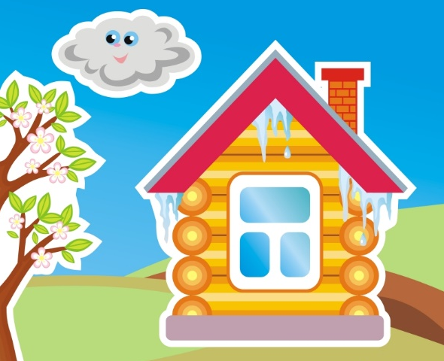

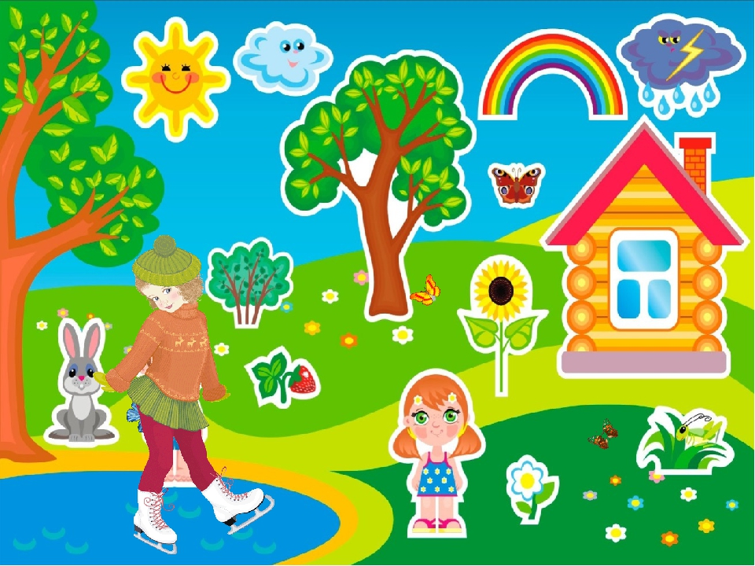
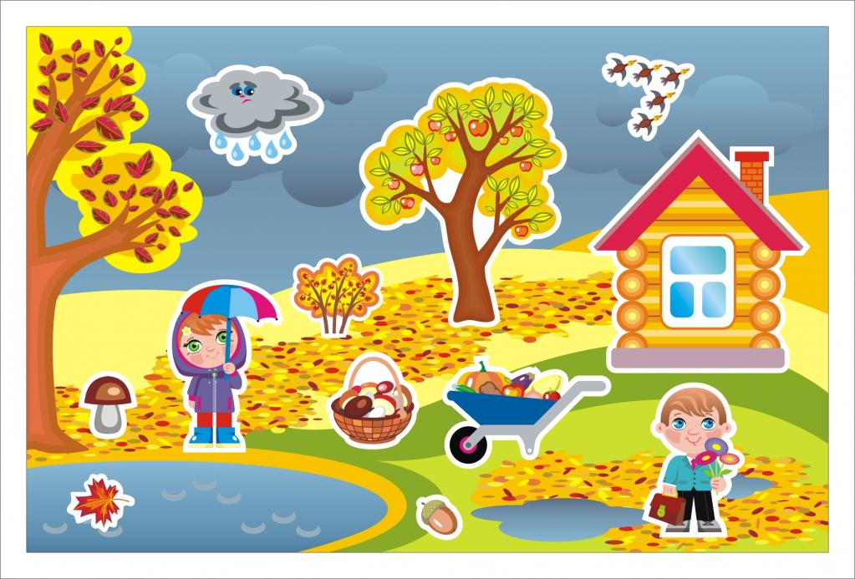
В гости я хожу по кругу,
В каждый дом вхожу, как к другу.
Первый дом укрыт снегами,
Скован голубыми льдами.
Во втором звенят ручьи
Нас приветствуют грачи.
Весь в цветах и ярком свете,
Нас встречает домик третий.
А в четвертом – листопад,
Да холодный ветер, град.
Столько много повидали,
У кого в гостях бывали?
Notes:
Какое же путешествие нас ждет?
Куда же позовет нас «Солнышко»?
Это мы узнаем, если отгадаем загадку на экране.

Slide 3
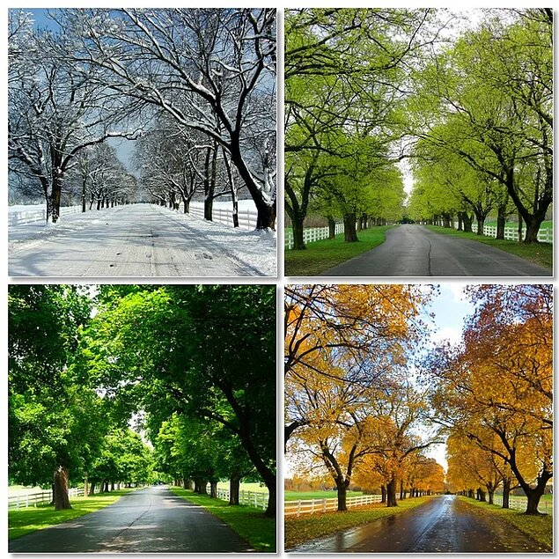
Notes:
-Вы правы! «Солнышко приглашает вас в путешествие по временам года.
Какие времена года вы знаете?

Slide 4
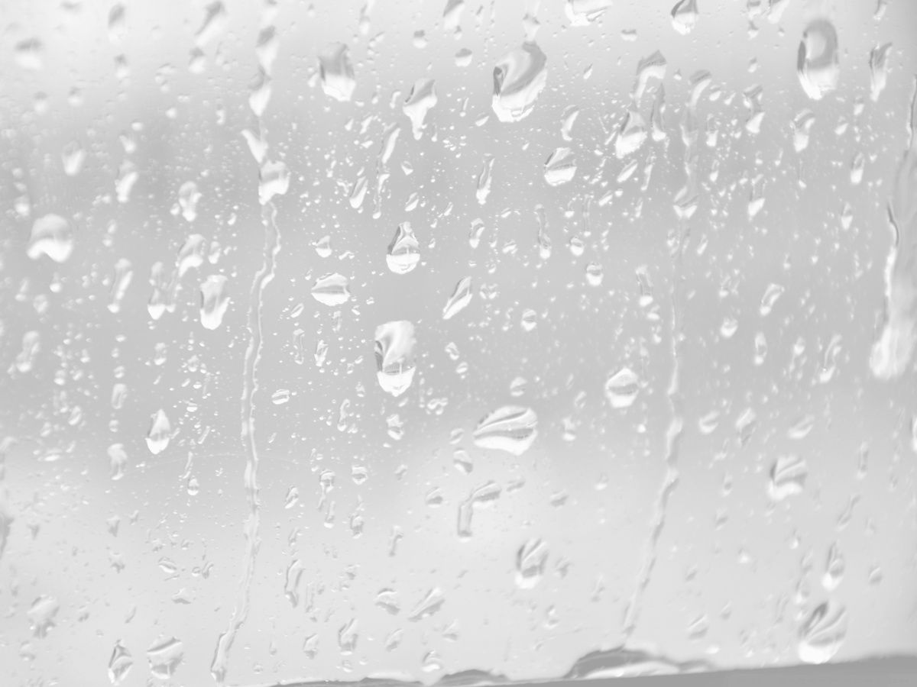
ВРЕМЕНА ГОДА
ОСЕНЬ
ЗИМА
ЛЕТО
ВЕСНА
Notes:
Давайте расставим по порядку времена года.
С какого времени года начинается каждый новый год?
Расставьте по порядку.
Давайте проверим себя, посмотрев на экран.

Slide 5
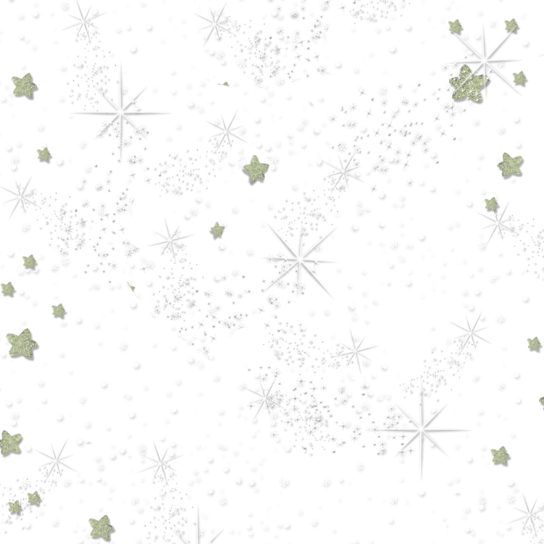
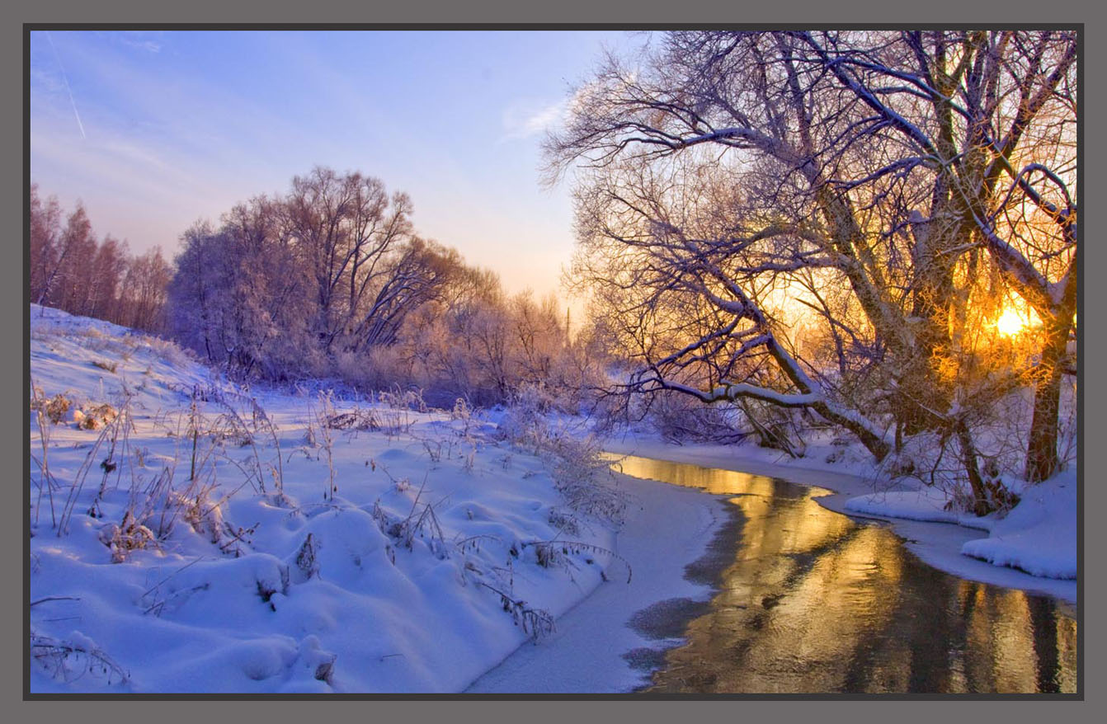
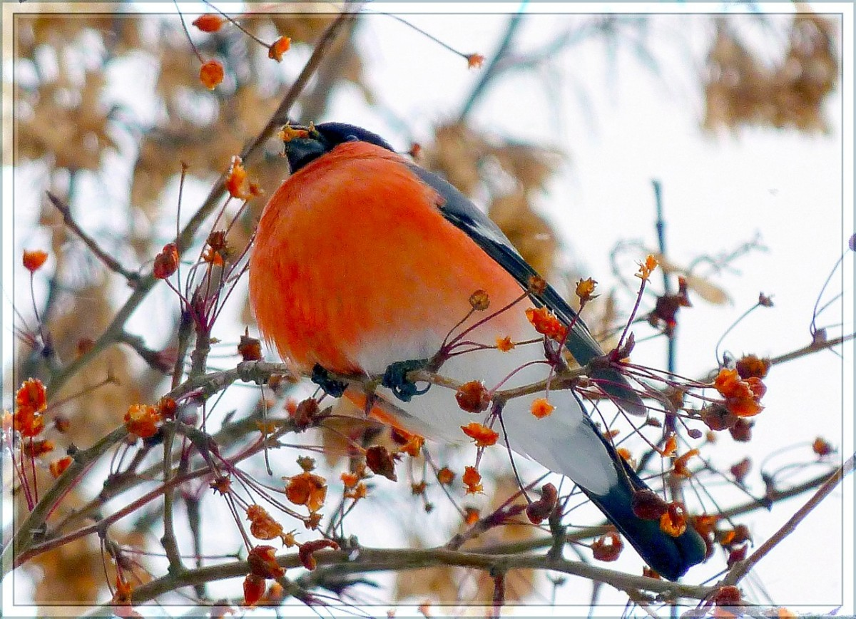
ЗИМА
Notes:
- Первое время года приветствует нас у себя в гостях.
Какое это время года?
Что вам больше всего нравится в зиме? (Много снега, катаемся с горки, играем в снежки, лепим снежки)

Slide 6
Волшебница – зима
Вот север, тучи нагоняя,
Дохнул, завыл и вот сама
Идет волшебница-зима,
Пришла, рассыпалась клоками
Повисла на суках дубов,
Легла волнистыми коврами
Среди полей вокруг холмов.
Брега с недвижною рекою
Сравняла пухлой пеленою;
Блеснул мороз, и рады мы
Проказам матушки-зимы.
А.С. Пушкин
Notes:
Ребята, давайте прочитаем стихи А.С.Пушкина о зиме. Почему Александр Сергеевич называет зиму волшебницей?
(Читаем стихи с экрана)
- Почему зима волшебница?

Slide 7
ЗИМНИЕ МЕСЯЦЫ
ФЕВРАЛЬ
ЯНВАРЬ
ДЕКАБРЬ
Notes:
Давайте вспомним зимние месяцы.
Какие вы помните?
Расставьте зимние месяцы по порядку.
-Проверим себя и посмотрим на экран.

Slide 8
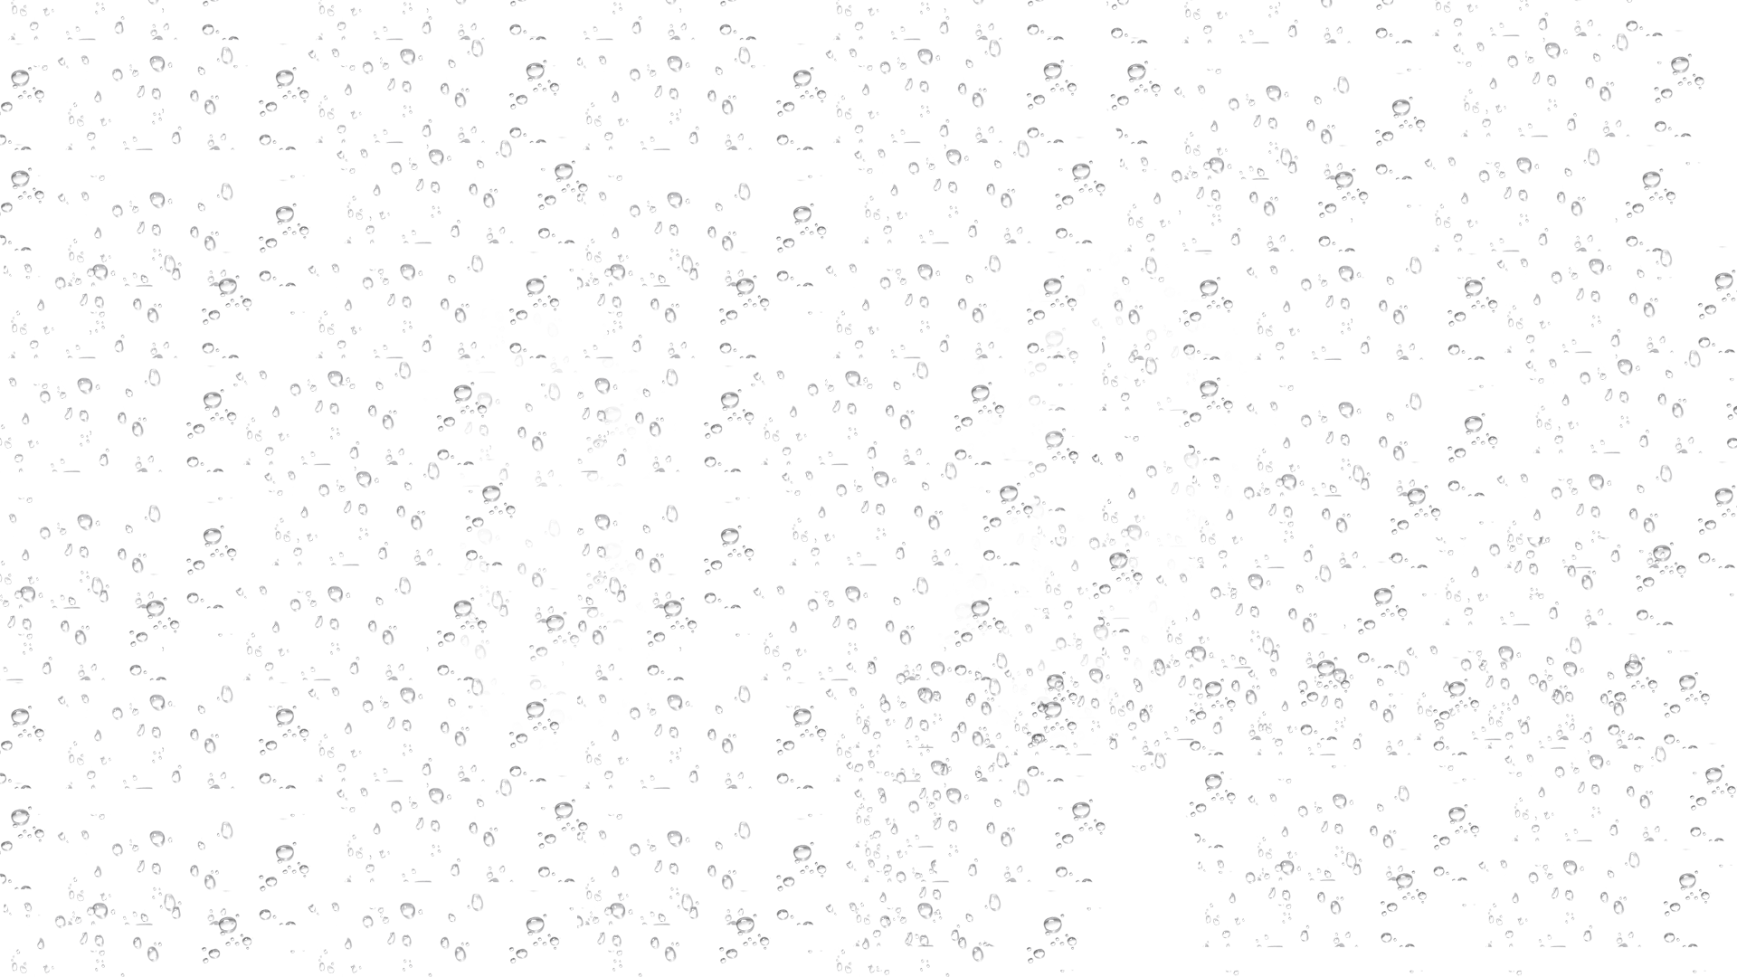
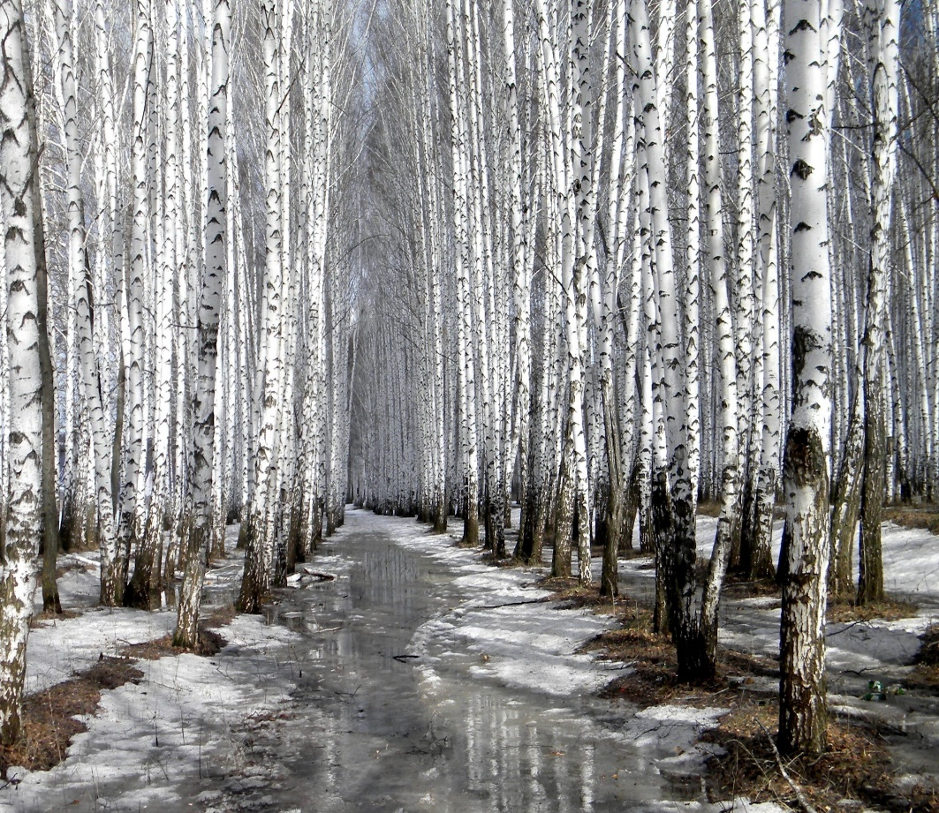
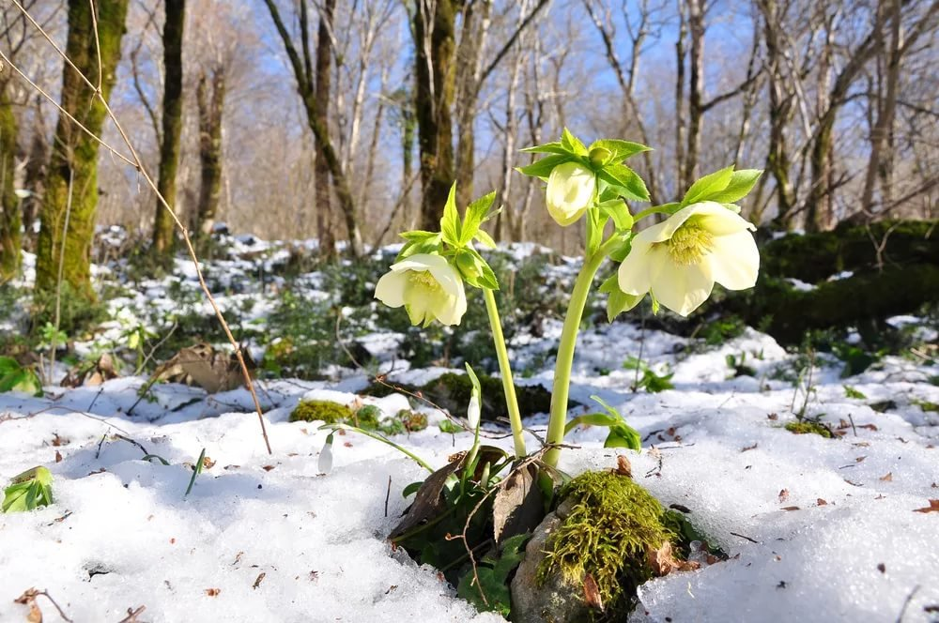
ВЕСНА
Notes:
- Второе время года приветствует нас.
Мы в гостях у весны.
Чем вам нравиться весна? (Первые цветы, птицы прилетает, чаще светит солнышко, бегут ручейки, природа оживает).

Slide 9
Гонимы вешними лучами,
С окрестных гор уже снега
Сбежали мутными ручьями
На потопленные луга.
Улыбкой ясною природа
Сквозь сон встречает утро года;
Синея блещут небеса.
Еще прозрачные, леса
Как будто пухом зеленеют.
Пчела за данью полевой
Летит из кельи восковой.
Долины сохнут и пестреют;
Стада шумят, и соловей
Уж пел в безмолвии ночей
А.С. Пушкин
Notes:
Ребята, у А.С.Пушкина есть прекрасные стихи и о весне. Почему Александр Сергеевич называет весну «утром года» ?
(Читаем стихи с экрана)
- Почему же весна у Пушкина – это «утро года»?

Slide 10
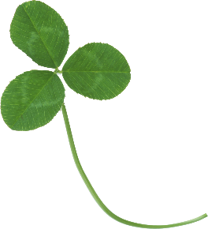

ВЕСЕННИЕ МЕСЯЦЫ
МАЙ
МАРТ
АПРЕЛЬ
Notes:
Давайте вспомним весенние месяцы.
Какие вы помните?
Расставьте весенние месяцы по порядку.
-Проверим себя и посмотрим на экран.

Slide 11

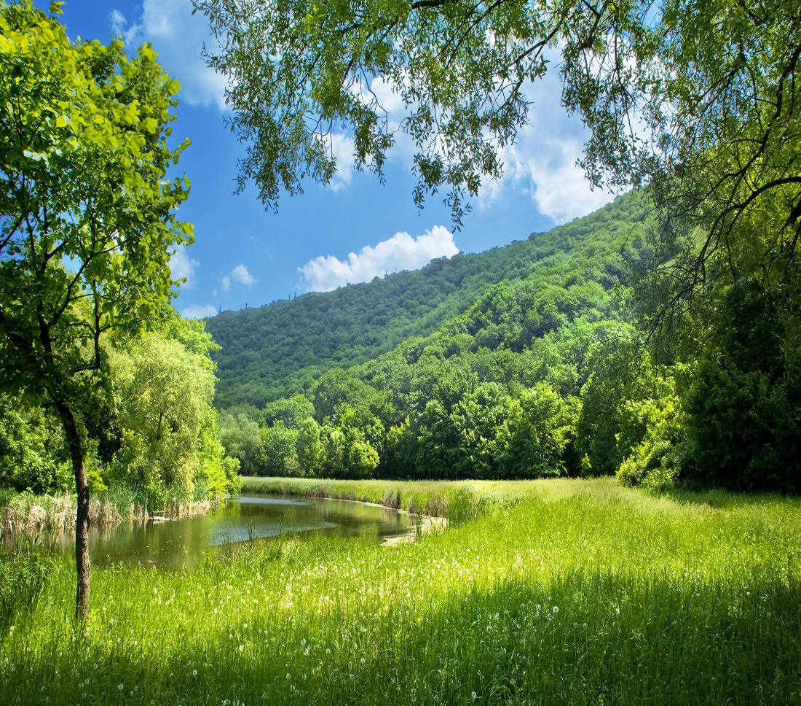
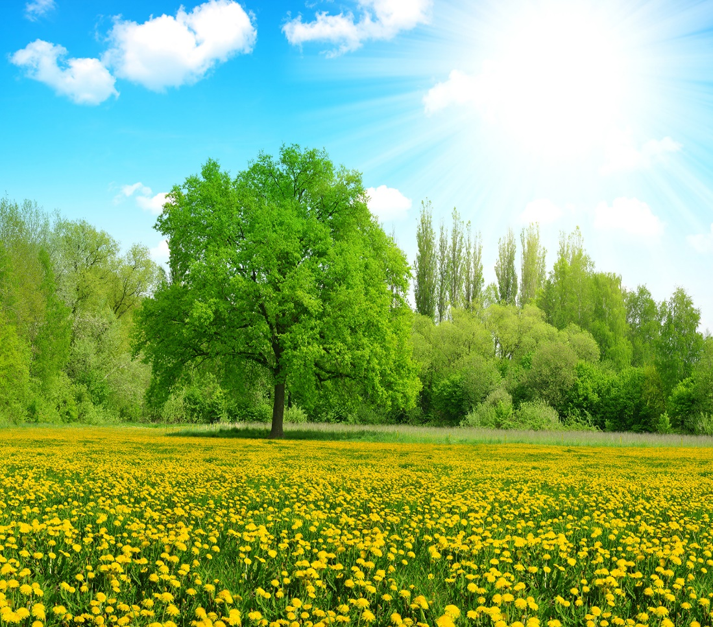
ЛЕТО
Notes:
- А нас приветствует следующее время года.
Мы в гостях у лета.
Лето – это любимое время года у многих ребят.
Почему же мы так любим лето?

Slide 12
Румяной зарёю
Покрылся восток.
В селе, за рекою,
Потух огонёк.
Росой окропились
Цветы на полях.
Стада пробудились
На мягких лугах.
Седые туманы
Плывут к облакам,
Гусей караваны
Несутся к лугам.
Проснулися люди,
Спешат на поля,
Явилося Солнце,
Ликует земля.
А.С. Пушкин
Notes:
А.С. Пушкин писал стихи и о лете. Давайте прочтем одно из них. Почему по мнению Александр Сергеевич летом «ликует земля»?
(Читаем стихи с экрана)
- Почему же летом у Пушкина «ликует земля»?

Slide 13


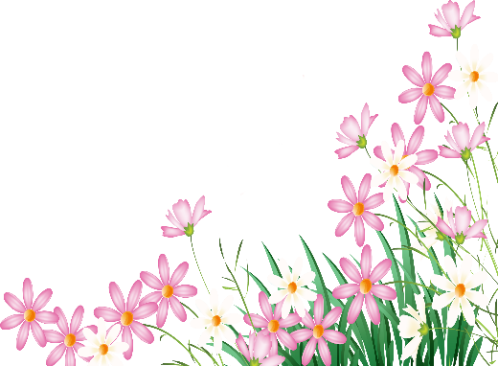

ЛЕТНИЕ МЕСЯЦЫ
АВГУСТ
ИЮНЬ
ИЮЛЬ
Notes:
Давайте вспомним летние месяцы.
Какие вы помните?
Расставьте летние месяцы по порядку.
-Проверим себя и посмотрим на экран.

Slide 14
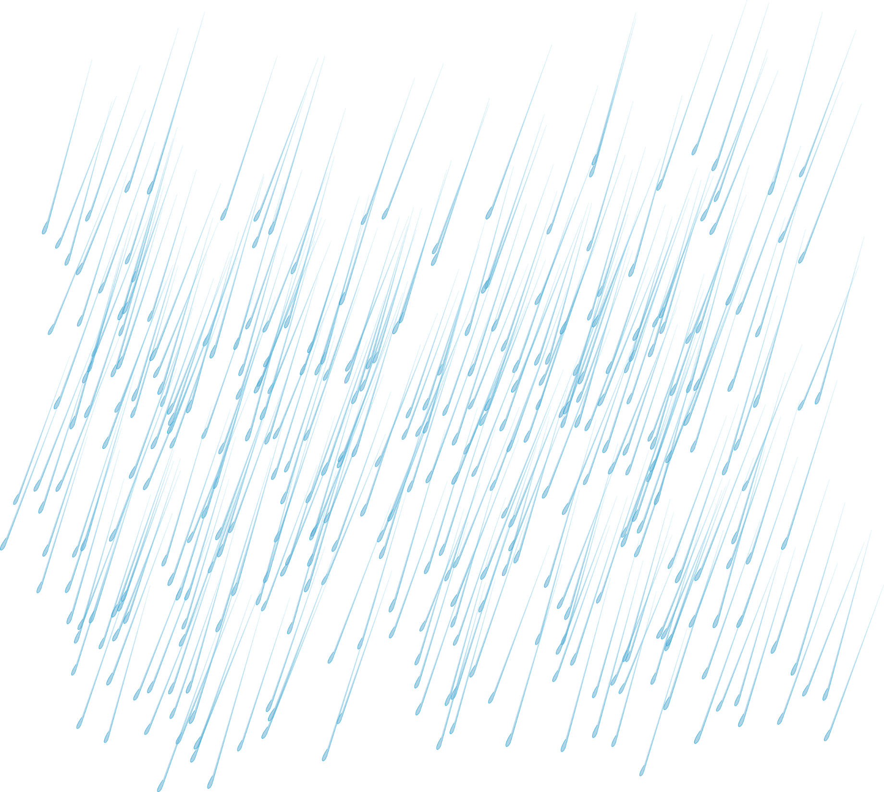
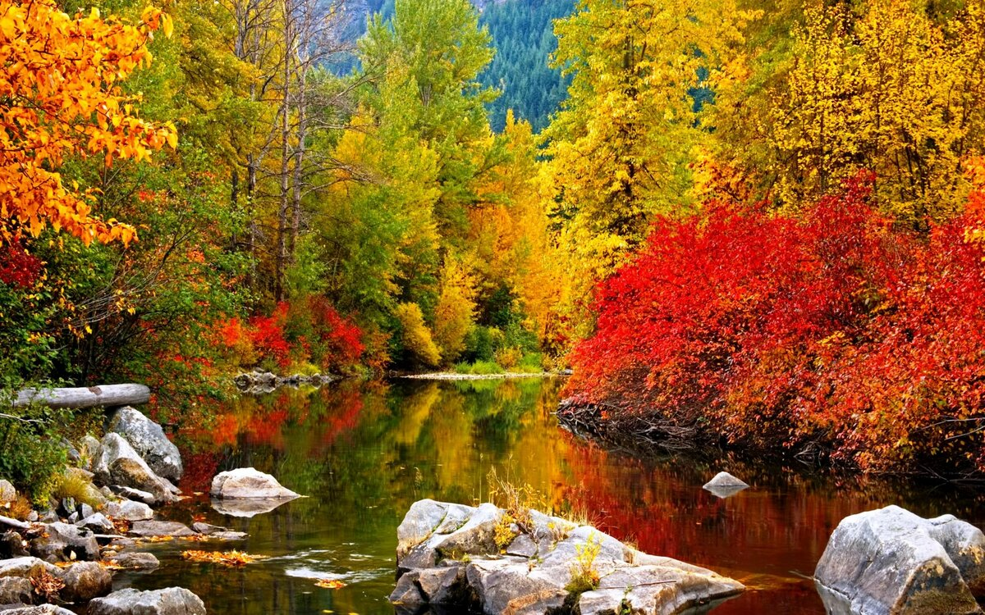
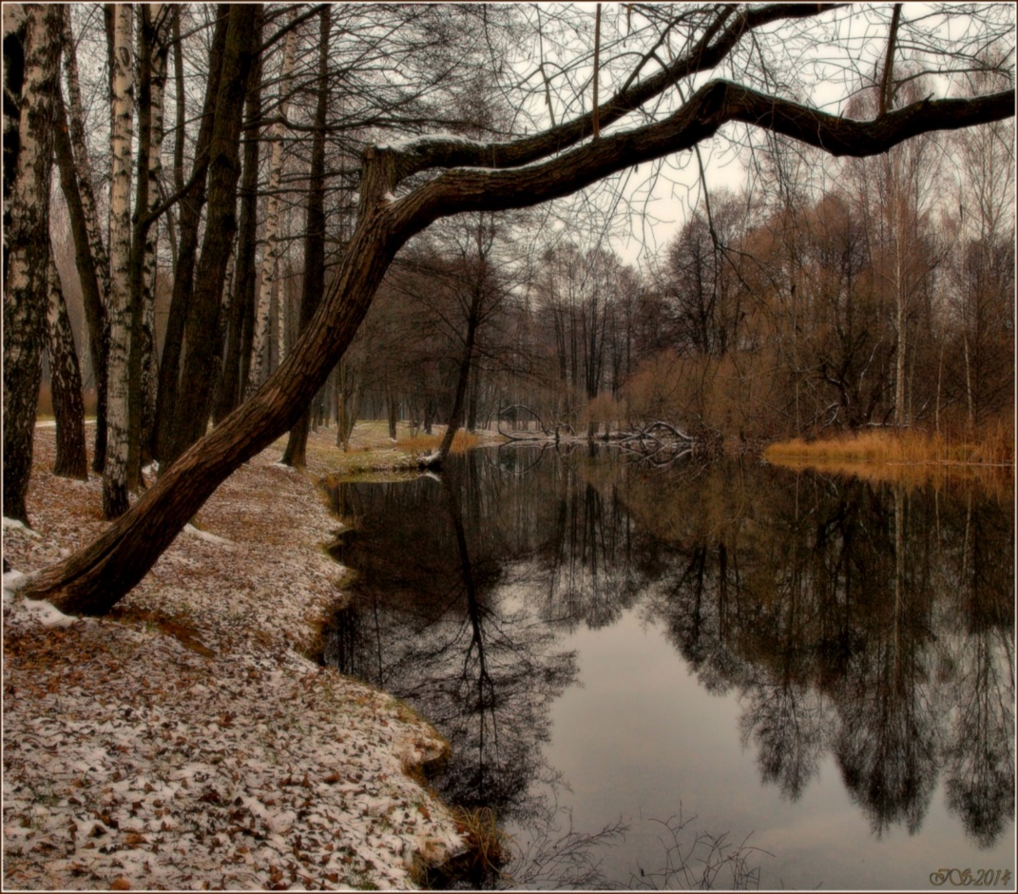
ОСЕНЬ
Notes:
«Солнышко» зовет нас в гости к Осени.
У кого осень – это любимое время года? Почему?

Slide 15
Унылая пора! Очей очарованье!
Приятна мне твоя прощальная краса —
Люблю я пышное природы увяданье,
В багрец и в золото одетые леса,
В их сенях ветра шум и свежее дыханье,
И мглой волнистою покрыты небеса,
И редкий солнца луч, и первые морозы,
И отдаленные седой зимы угрозы.
А.С. Пушкин
Notes:
А.С.Пушкин писал много стихов об осени. В чем осень «очей очарованье» для Александра Сергеевича?
(Читаем стихи с экрана)
- Почему же осень – «очей очарованье»?

Slide 16
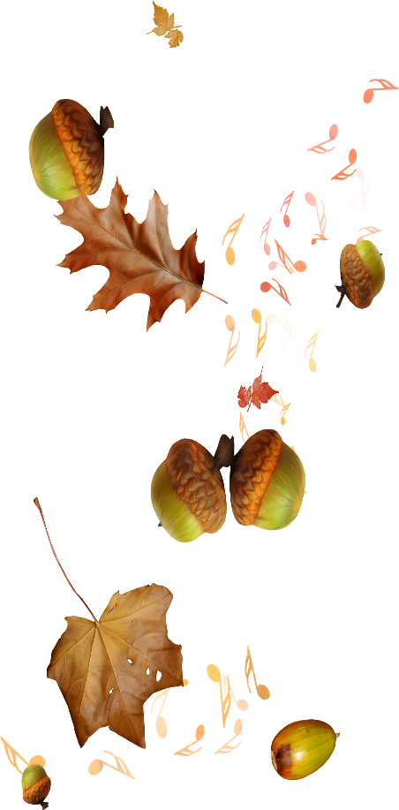
ОСЕННИЕ МЕСЯЦЫ
НОЯБРЬ
СЕНТЯБРЬ
ОКТЯБРЬ
Notes:
Давайте вспомним осенние месяцы.
Какие вы помните?
Расставьте осенние месяцы по порядку.
-Проверим себя и посмотрим на экран.

Slide 17
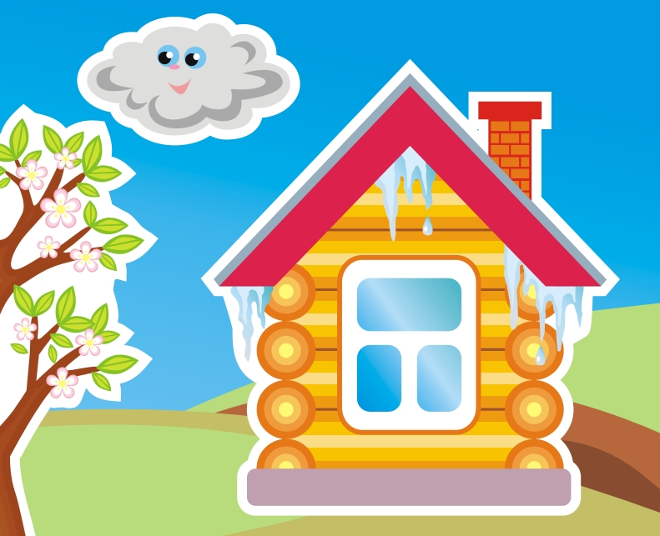
Notes:
Наше увлекательное путешествие заканчивается.
Какие времена года нас сегодня приветствовали?
В начале нашего путешествия я задала вам вопрос: Почему именно «Солнышко» сопровождало нас в нашем путешествии?
Как вы ответите на этот вопрос?
Спасибо, что приняли участие в нашем путешествии.

Slide 18






Конкурс рисунков: «Мое любимое время года!»
Notes:
Мы побывали в гостях у четырех времен года?
Какое ваше любимое?
Нарисуйте его.
Устраиваем выставку: «Мое любимое время года»

